Slide 1
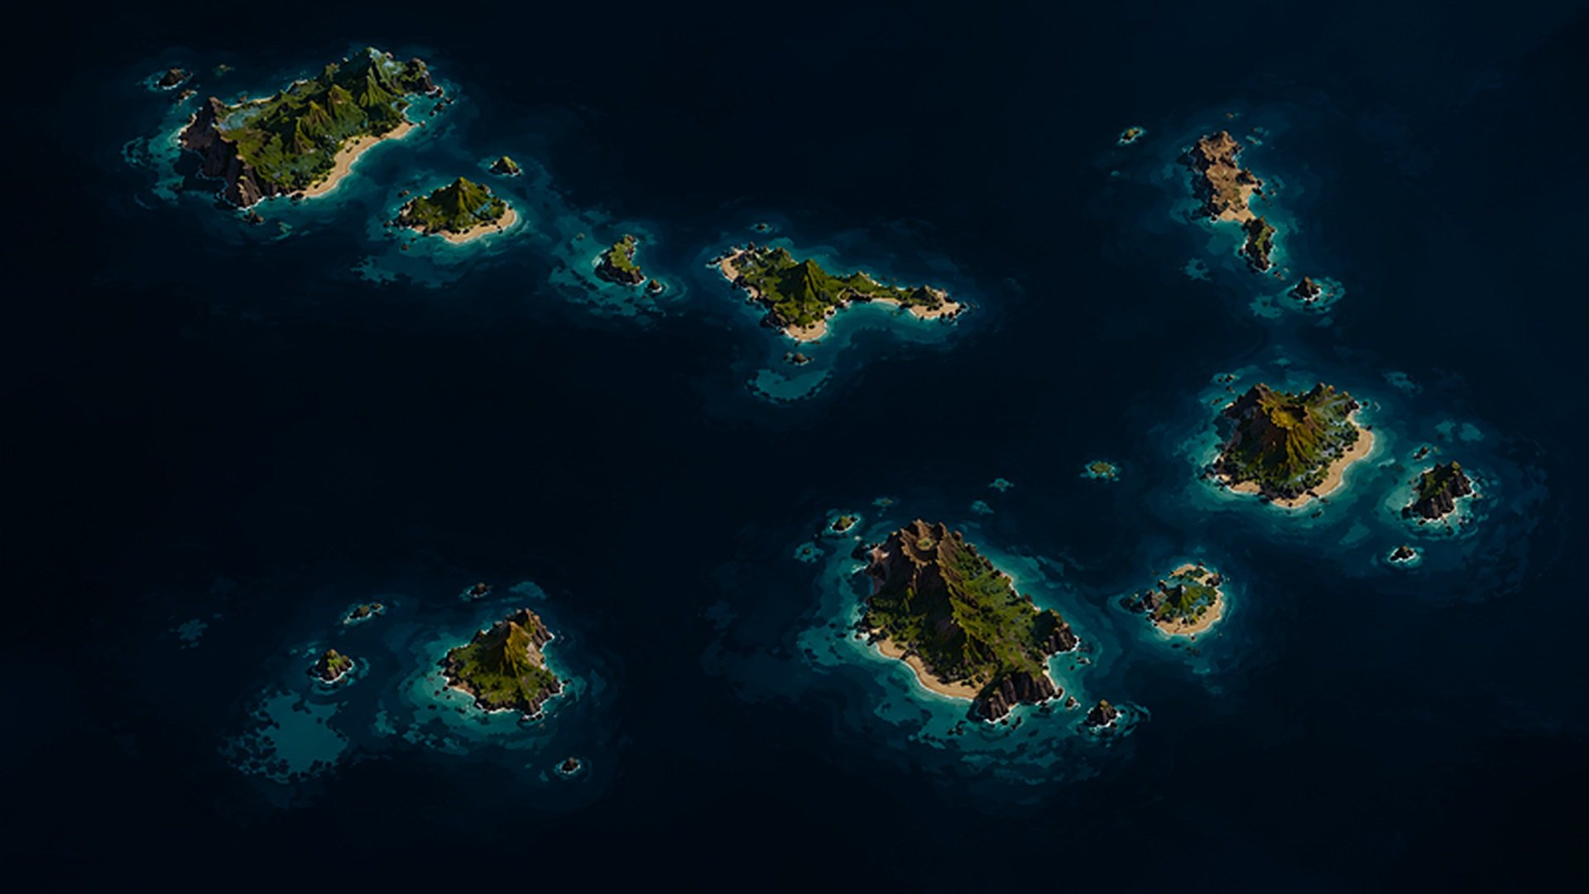
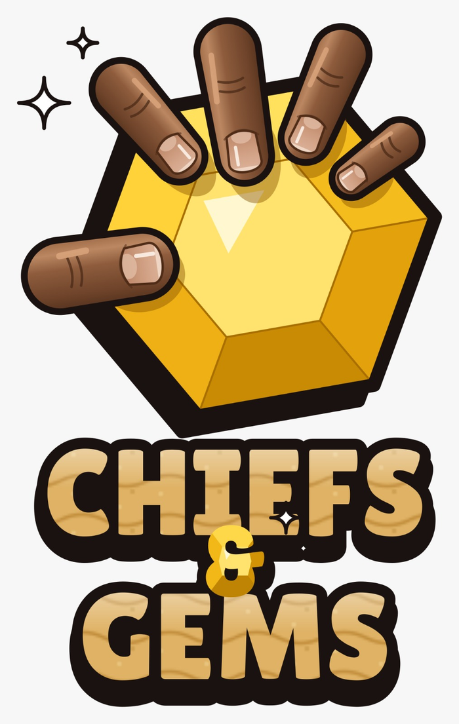
FPS DE ARENA E COOPERAÇÃO
Chiefs & Gems
Seis personagens, gemas para disputar e uma missão a dois, num universo inspirado nas ilhas de Cabo Verde.
Juntos no combate. Juntos na descoberta.
BRABUZ
GameJamPlus 2026
PC · Windows · LAN
Notes:
Abertura. Chiefs & Gems é o jogo da BRABUZ: ação em primeira pessoa com personagens distintas, disputa de gemas e cooperação, em cenários inspirados em Cabo Verde.

Slide 2
O jogo num relance
Chiefs & Gems é um jogo de ação em primeira pessoa para PC. Escolhes uma personagem com armas e um Super próprios e jogas com amigos em rede local: em equipas a disputar gemas, todos contra todos, ou a dois numa missão cooperativa.
6
6
personagens
modos de jogo
4
4
Protótipo avançado (alpha), jogável de ponta a ponta com build Windows.
mapas jogáveis
jogadores por partida
Notes:
Os números são os do projeto atual: 6 personagens, 6 modos, 4 mapas na build e até 4 humanos por partida LAN.

Slide 3



Três ideias que o definem
Arena em 1.ª pessoa
Estilos que se completam
Cabo Verde em jogo
A energia de um jogo de arena por objetivos, vista de dentro: cada personagem tem os seus braços, armas e animações na 1.ª pessoa.
Curto alcance, precisão, controlo de zona, armadilhas e explosivos. Ganha quem combina bem e protege o parceiro.
Cidade Velha, Buracona e o vulcão do Fogo viram arenas. Personagens e patrocinadores locais dão identidade ao universo.
Notes:
Os três pilares: perspetiva de primeira pessoa, personagens complementares e identidade cabo-verdiana.

Slide 4




Como se joga
Escolher
Combater
Cumprir
Evoluir
personagem, skin e pet
e carregar o Super
o objetivo do modo
XP, moedas, skins e missões
8 min
3 s
2,2 s
3
duração máxima de uma partida
até voltar ao jogo após cair
de proteção ao renascer
cargas de munição que recarregam
Notes:
O ciclo: escolher, combater, cumprir o objetivo e evoluir. Valores por defeito do MatchManager: 8 minutos, respawn de 3 s, proteção de 2,2 s.

Slide 5






Seis personagens, seis maneiras de jogar
Ekko
Mr.S
Riot
Lupus Marinus
N.Cage
Lince
O Pistoleiro
O Artista de Rua
A Arrombadora
O Demolidor
O Sabotador
O Atirador
Rajadas rápidas e uma Minigun
Spray, veneno e controlo de zona
Caçadeira devastadora de perto
Dinamite em arco e minas
Flechas em leque e armadilhas
Precisão longa e o Tiro Fatal
120 HP
160 HP
135 HP
100 HP
110 HP
85 HP
Notes:
Elenco completo. HP = vida base. Riot e Lince formam a dupla da missão cooperativa.

Slide 6
Ataques e Supers
Personagem | Vida | Ataque principal | Super | Carga
Ekko | 120 | Rajada de 5 balas × 12 (26 m) | Minigun: 3,2 s, até 10 rajadas | 300
Mr.S | 160 | Dois jatos de spray (cone de 7,5 m) | 2 latas: zona de veneno 12 s, 8/s | 150
Riot | 135 | Caçadeira: 6 bagos × 9 (13 m) | 11 bagos × 17, empurra e parte cobertura | 230
Lupus | 100 | TNT em arco: 40 de área (18 m) | 5 minas: 55 de área e empurrão | 160
N.Cage | 110 | 3 flechas em leque × 33 (24 m) | 3 armadilhas: prendem 5 s e envenenam | 170
Lince | 85 | Tiro de precisão: 38, 50 na cabeça | Tiro Fatal: na cabeça, elimina | 400
Todos: 3 cargas de munição · facada de curto alcance (42 de dano) · regeneração ao fim de 3 s sem dano.
Notes:
Valores lidos dos assets de dados de cada personagem. A carga é a energia necessária para o Super.

Slide 7
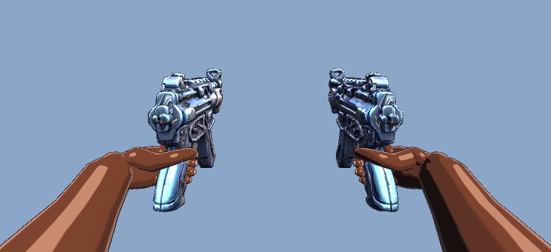
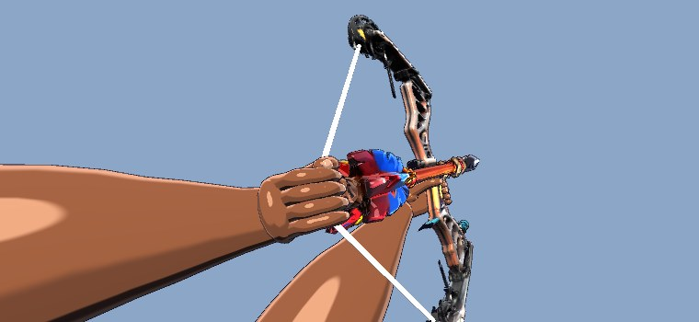
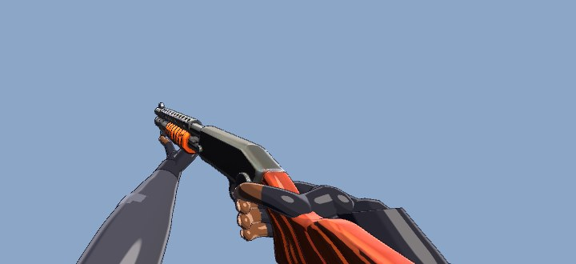
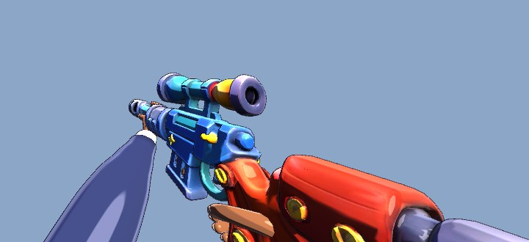
Primeira pessoa com personalidade
Braços e mãos com anatomia, tom de pele e roupa de cada personagem
Armas em 3D, com recarga, recuo, Super e facada animados
Pega própria por arma: punho, lata, corda do arco, pump
Ekko · SMG duplas
N.Cage · arco
Riot · caçadeira
Lince · sniper
Notes:
Capturas reais da vista em primeira pessoa (FOV 85). Cada personagem tem mãos e antebraços próprios.

Slide 8




Seis modos de jogo
Deathmatch
Wipeout
Knockout
Todos contra todos. Ganha quem chega a 15 eliminações.
Duas equipas, 10 eliminações. Sem fogo amigo.
Rondas de 90 s sem renascer. Vence quem ganhar 2.
Showdown
Gem Rush
It Takes Two
Sem renascer: o último de pé ganha. No Fogo, a cinza aperta.
Equipas disputam gemas. Segura 10 durante 15 s.
Cooperativo a dois: a missão The Pelourinho Heist.
Notes:
Regras base do código (MatchManager e GemGrabManager). Os bots completam as partidas quando faltam jogadores.

Slide 9
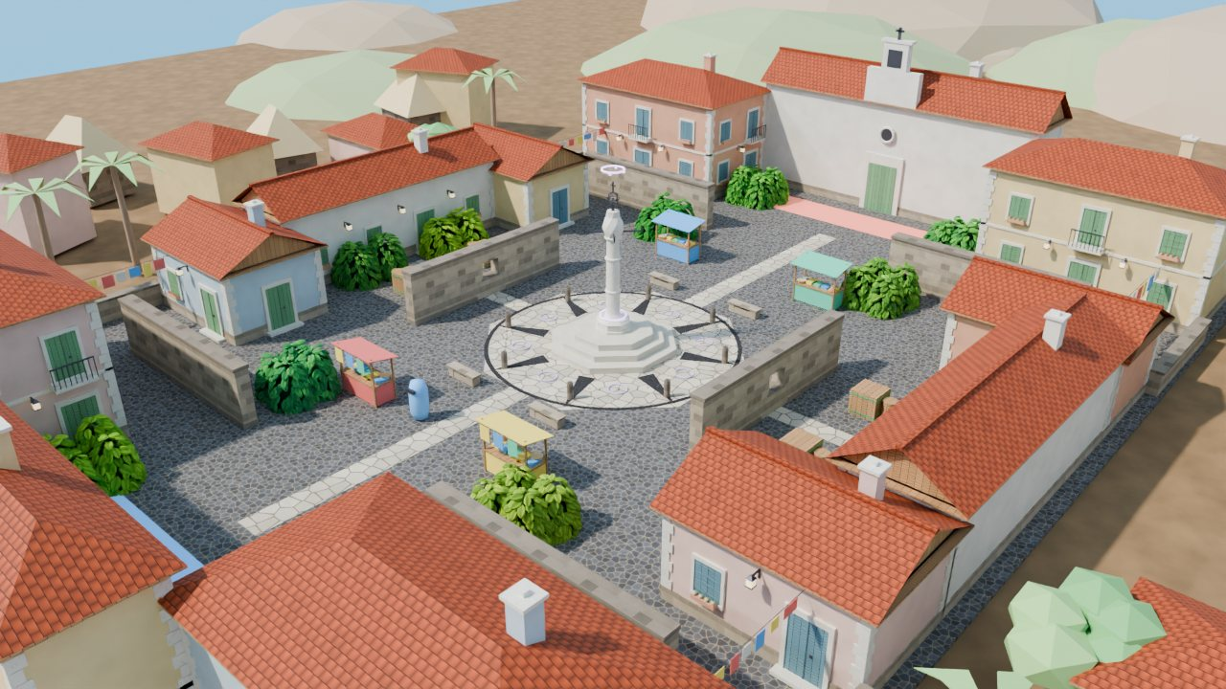
Gem Rush, o modo de assinatura
Surge uma gema a cada 7 s no centro (até 20 no campo)
Vence a equipa que liderar com 10 ou mais gemas durante 15 s
Quem cai larga as gemas: tudo pode virar no último segundo
Cidade Velha (Santiago), com o Pelourinho no centro
Jogável em Santiago, Sal e Fogo, com equipas azul e vermelha
Notes:
Valores por defeito do GemGrabManager: intervalo 7 s, máximo 20 gemas, vitória com 10 gemas durante 15 s.

Slide 10



The Pelourinho Heist
A missão de It Takes Two. Riot e Lince, um casal de vilões, têm de recuperar uma Gem rara no Pelourinho. Ela é impulsiva, ele estratégico, e só juntos chegam lá.
1
Infiltração
2
Resistência
3
Puzzle
4
Descoberta
Entrar no Pelourinho
5 ondas de guardas
2 placas ao mesmo tempo
Recuperar a Gem juntos
Laço
Reanimar
A solo
Ficar perto um do outro dá força à dupla
Manter F ao lado do parceiro durante 3 s
Um bot assume a personagem que falta
Notes:
Better Together em ação: proteger, reanimar e coordenar. Se os dois caírem, a missão falha.

Slide 11
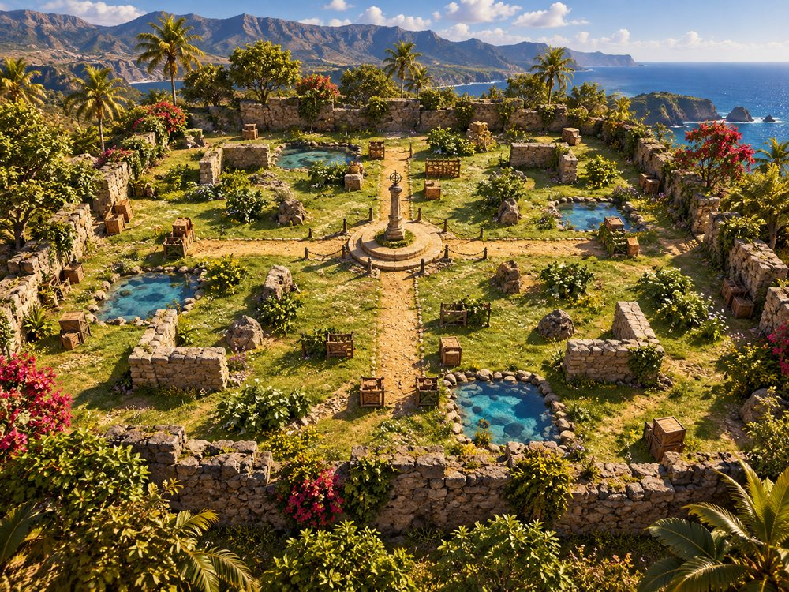
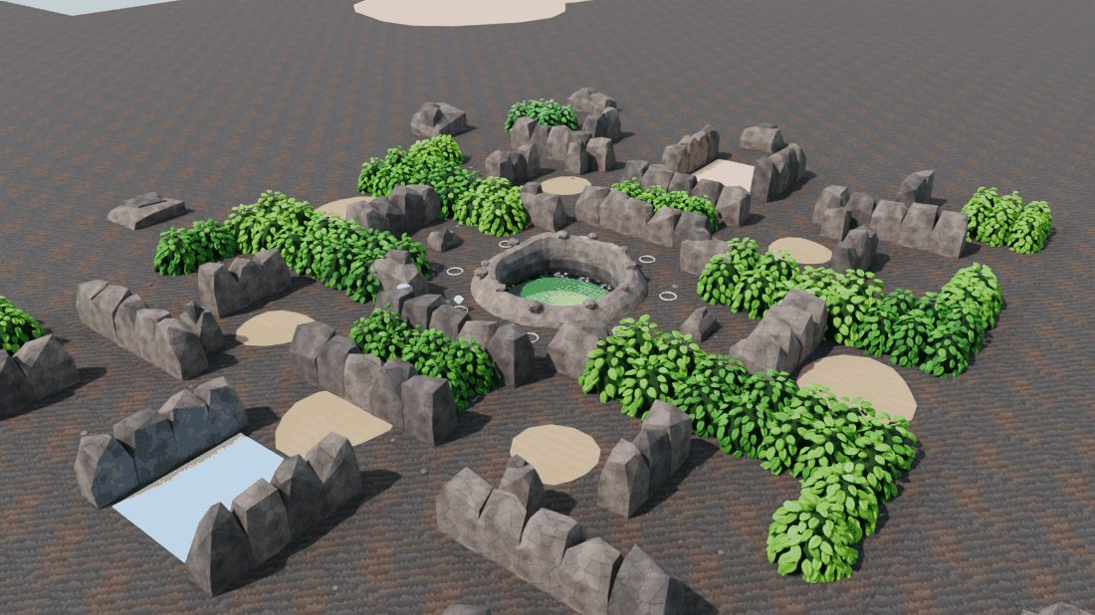
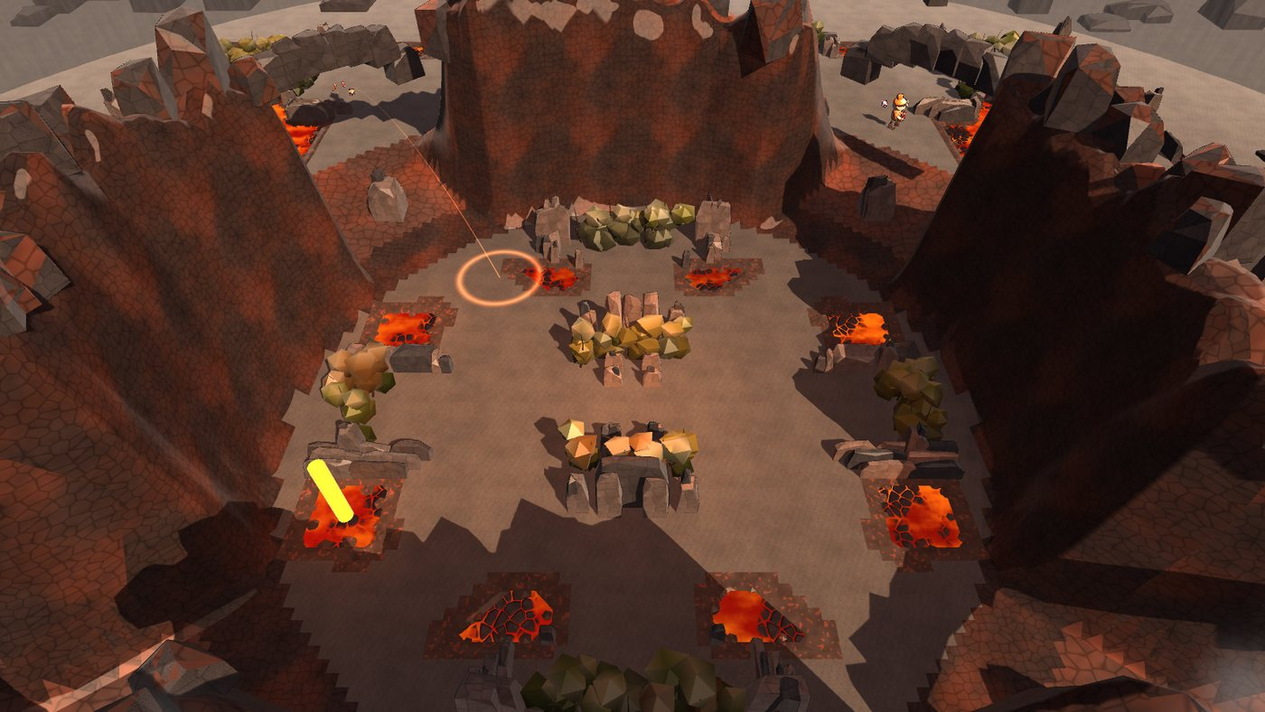
Quatro ilhas, quatro arenas
Pradaria
Cidade Velha
Buracona
Fogo
Mapa de treino
Ilha de Santiago
Ilha de Sal
Ilha do Fogo
Arena de treino com lagos e muros baixos. Todos os modos.
Ruas e Pelourinho. Gem Rush e a missão cooperativa.
Piscinas naturais e rocha vulcânica. Gem Rush.
Cratera com lava e tempestade de cinza. Showdown.
A seleção de mapas é um mapa de Cabo Verde: a câmara voa até à ilha escolhida. Boa Vista já aparece no menu como próxima arena.
Notes:
Quatro cenas na build: Arena (Pradaria), CidadeVelha, Buracona e Fogo. Boa Vista está bloqueada no menu.

Slide 12




Progressão e personalização
50
10
10
Melhorias
6 atributos por personagem: vida, dano, regeneração, velocidade, recarga e Super
níveis de jogador
níveis por personagem
níveis por pet
18 skins
12 de personagens e 6 de pets, de raras a lendárias
Missões
Moedas ganhas a jogar compram melhorias, skins e comida para pets. O perfil fica guardado no PC, com cópia de segurança e verificação contra corrupção.
Ritmo atual: 34 300 XP até ao nível 50 de jogador e 2 160 XP até ao nível 10 de uma personagem.
3 diárias, 3 semanais e 8 conquistas
Modo competitivo
Iguala as melhorias e deixa os pets só como cosmética
Notes:
Curvas atuais: 34.300 XP até ao nível 50 de jogador, 2.160 XP até personagem 10, 1.620 XP até pet 10.

Slide 13

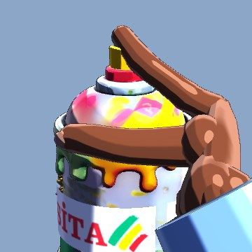
Pets, UPRA e SITA
6 pets que acompanham o jogador
UPRA, comida para pets
Faro (cão)
+1 m de deteção
1 UPRA = impulso leve de 20 s. Até 3 usos por partida, com intervalo de 90 s. Nunca aumenta dano nem vida máxima.
Bigodes (gato)
+2% de velocidade
Toucinho (porco)
+5% de regeneração
Alvorada (galo)
+1 m de alerta
SITA nas latas
Pipoca (coelho)
+3% de sprint
O logótipo SITA vai impresso nas latas de spray do Mr.S, sempre visível em 1.ª e 3.ª pessoa.
Carapaça (tartaruga)
+5% de regeneração
Efeitos extra ao alimentar o pet com UPRA (tecla T).
Notes:
UPRA e SITA aparecem como integração de marca no jogo. No modo competitivo a comida está desativada.

Slide 14





Por dentro do jogo
Unity 6
Netcode for GameObjects
versão 6000.6 · build Windows x64
2.13.3 · o host decide dano e resultados
LAN com descoberta
Bots em 3 níveis
servidores aparecem sozinhos (UDP 47777)
Fácil, Normal e Difícil, com resgate no cooperativo
~24 mil linhas de C#
Testes automáticos
cerca de 110 ficheiros de código de jogo
130 de Editor e 2 de jogo aprovados (build de 18/10)
Notes:
Arquitetura: dano e resultados calculados no host; definições de ataques separadas da resolução de efeitos; pooling de projéteis.

Slide 15
Controlos
WASD
Mover
Rato
Olhar
Shift
Sprint
Espaço
Saltar
Clique esq.
Atacar
E
Super
Q
Facada
Clique dir.
Mira (Lince)
F
Reanimar parceiro
T
Alimentar pet
Tab
Placar
Esc
Pausa
Todas as teclas podem ser reatribuídas em Definições. O HUD pode ser reposicionado.
Notes:
Controlos por defeito do InputReader / GameInputSettings.

Slide 16

Testar a build em 5 minutos
1
Copiar a pasta inteira "build windows" para cada PC
Se não ligar
2
Abrir CHIEFS&GEMS.exe (não mover o .exe para fora da pasta)
No anfitrião, carregar em FIX FIREWALL e aceitar o aviso do Windows
Todos na mesma rede; evitar Wi-Fi de convidados
Portas UDP 7777 (jogo) e 47777 (descoberta)
3
Criar no PC anfitrião: PLAY LOCAL › CREATE SERVER › modo e mapa
4
Entrar nos outros PCs: o servidor aparece em segundos; ou escrever o código IP
5
Treino sozinho? TRAINING inicia uma partida com bots
Notes:
Instruções do LEIA-ME da build. Até 4 jogadores por partida; o anfitrião conta como jogador.

Slide 17


Onde estamos e o que vem a seguir
Já funciona
Próximos passos
Seis personagens com ataques e Supers distintos
Seis modos, quatro mapas e partidas LAN até 4
Missão cooperativa completa, a solo ou a dois
Progressão, skins, pets e missões
Build Windows gerada sem erros
Afinar a economia de melhorias
Validar regras no anfitrião (troca de personagem, rondas)
Testar em 2 a 4 PCs reais, com cabo e Wi-Fi
Medir desempenho por mapa e otimizar
Tutorial curto e mais opções gráficas
Notes:
Fase: protótipo avançado / alpha. Prioridades da auditoria de 20/10: progressão, regras de sessão, multiplayer real, desempenho e onboarding.

Slide 18

A equipa BRABUZ
N
Nico
R
Ryan
F
Fragoso
N
Nina
Liderança e integração
Gameplay e mapas
Sistemas e regras
UI/UX e narrativa
E
Edu
J
Jailson
D
Djavan
M
Márcio
Nome, logótipo e história
Direção de arte
Áudio e música
Produção e testes
Notes:
Oito pessoas, com responsabilidades registadas na distribuição da equipa.

Slide 19
Obrigado!
Juntos no combate. Juntos na descoberta.
Notes:
Fecho. Convite a jogar a build em LAN.

